Slide 1

木漏れ日
GO
GO
8조
ドンマイ
Notes:
안녕하십니까 8조 돈마이의 프로젝트 코모레비를 발표하게 된 발표자 이상진이라고 합니다. 잘 부탁드리겠습니다.

Slide 2
서비스 소개
기획 배경
벤치마킹
주요 서비스
서비스 흐름
기대효과
개발 일정
8조 – 미세먼지 측정 서비스
INDEX
Notes:
목차입니다. 목차는 개발배경부터 개발일정 순으로 진행하도록 하겠습니다.

Slide 3
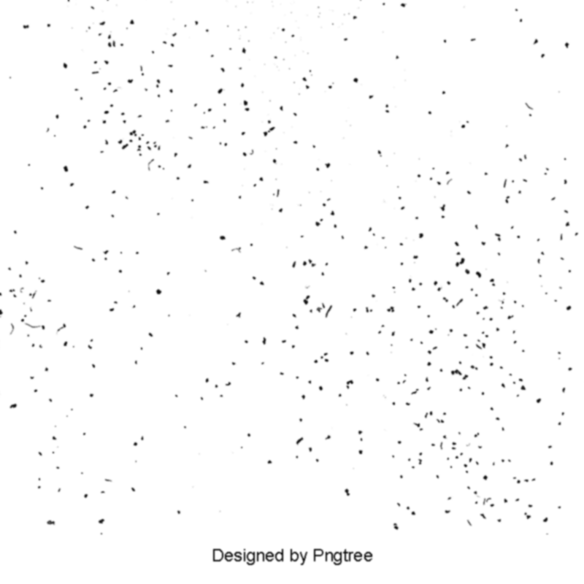
IOT를 기반으로 한
대기오염 측정 및 모니터링 서비스
Notes:
먼저 서비스 소개입니다.
저희 코모레비는 IOT를 기반으로 한 대기오염 측정 및 모니터링 서비스입니다.
왜 저희가 이러한 서비스를 생각하게 되었는지 보시겠습니다.

Slide 4
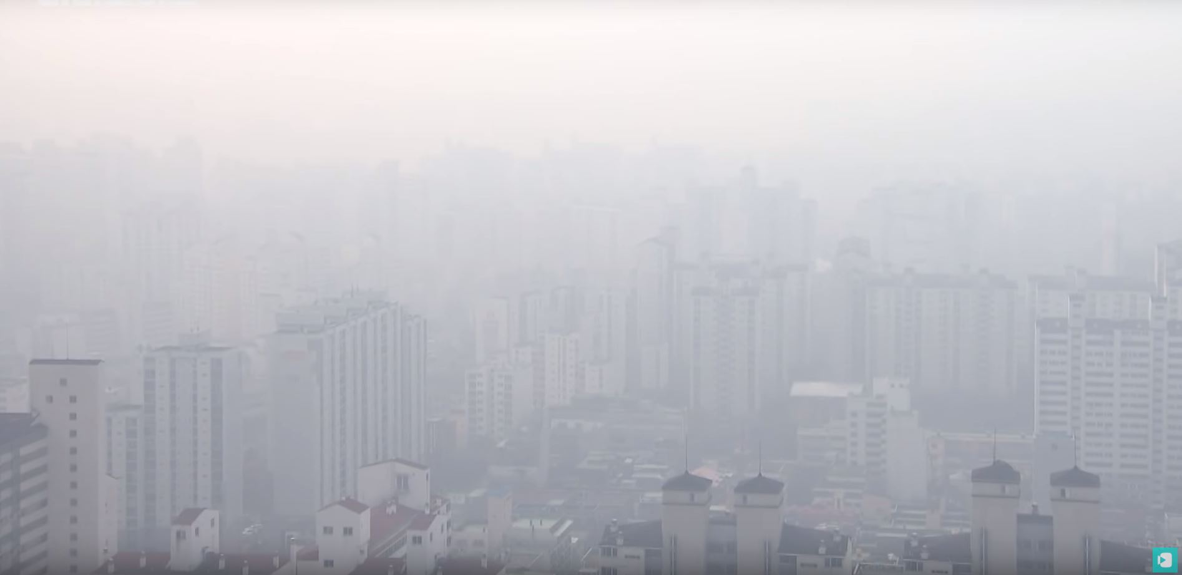
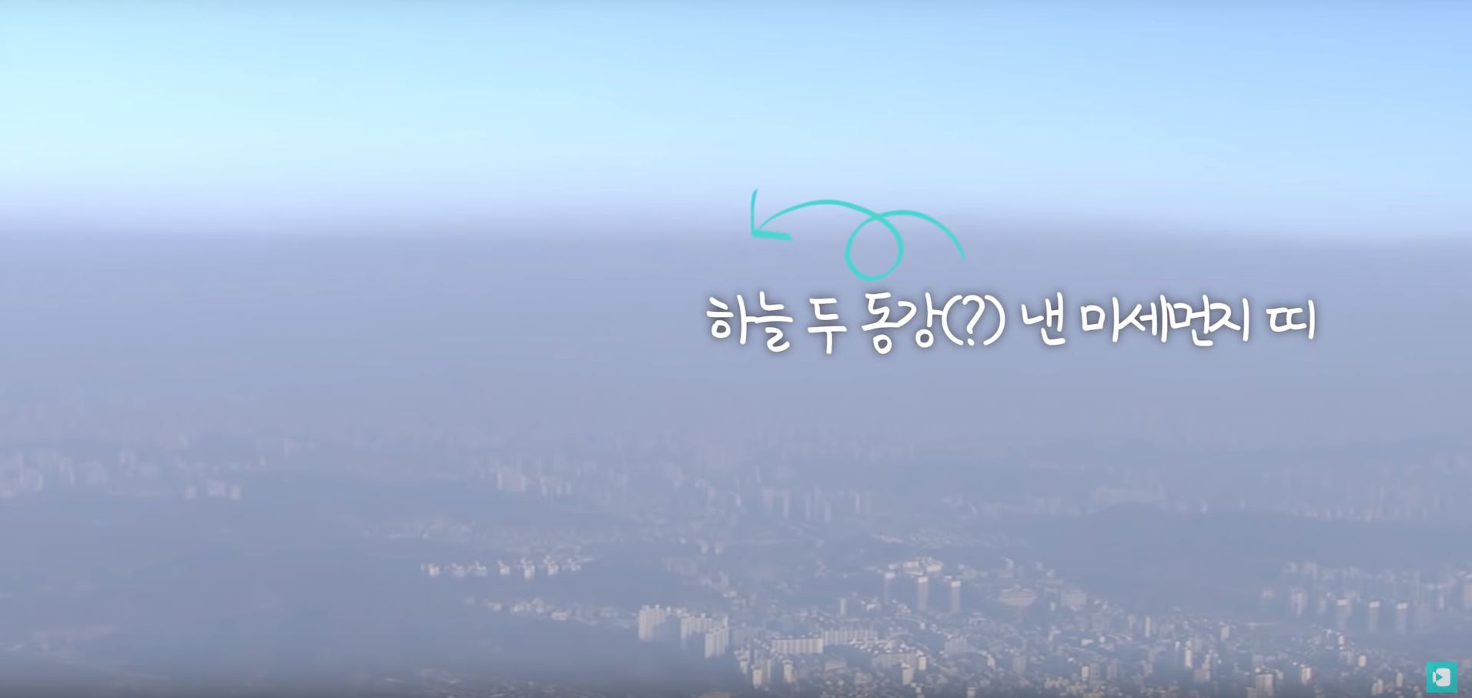
서비스 소개
* 출처 : YOUTUBE 비디오머그 채널
Notes:
이 사진은 2019년 1월 13일, 이번달에 가장 미세먼지가 심각했던 날의 서울의 풍경입니다.
믿기십니까? 앞이 보이지 않을 정도로 미세먼지가 심각한 것을 알 수 있습니다.
또한 이 사진은 하늘은 맑지만 중간에 낀 미세먼지로 인해 밑에 있는 사람들은 정작 맑은 하늘은 볼 수 없는 현 상황을 아주 잘 나타내주고 있습니다.

Slide 5
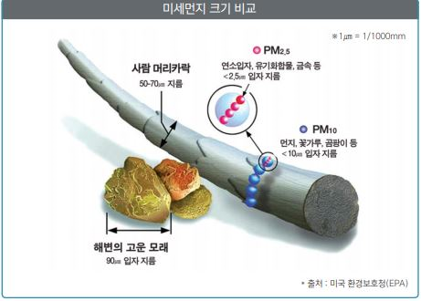
서비스 소개
초미세먼지
미세먼지
* PM : 부유성 고형물, Particulate Matter의 약자로서 μm(마이크로미터)를 대신하여 쓰는 용어
Notes:
그럼 대체 이 미세먼지란 무엇인가에 대해 먼저 설명을 드리겠습니다.
미세먼지란 지름 10μm(마이크로미터) 이하의 아주 작은 먼지를 말합니다.
이렇게 말하면 어느정도의 크기인가 감이 잘 잡히지 않을 것이기 때문에 사진자료를 함께 보시겠습니다.
지금 보시는 이 긴 것이 사람 머리카락인데요, 머리카락은 약 지름 50~70μm입니다.
그리고 머리카락 왼쪽에 있는 것이 해변의 고운 모래입자인데, 모래는 약 지름90μm의 크기입니다.
그러나 여기 보시는 이 파란색 동그라미들이 PM10의 미세먼지 크기입니다.
머리카락의 약 20분의 1의 크기정도라고 생각하시면 됩니다.
또한 이 파란색 동그라미를 잘 살펴보시면 더욱 작은 빨간색 동그라미들을 볼 수 있습니다.
이것은 미세먼지보다 더 작은, PM2.5의 초미세먼지 크기입니다.
여기서 PM이란 부유성 고형물, Particulate Matter의 약자로서 μm(마이크로미터)를 대신하여 쓰는 용어입니다.
즉, PM10은 10μm(마이크로미터)의 지름, PM2.5는 2.5μm(마이크로미터)의 지름이라는 것을 의미입니다.

Slide 6
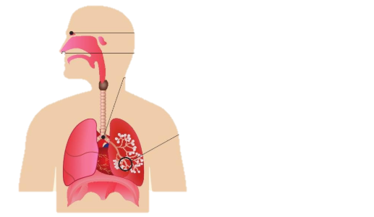
미세먼지 -피해
눈 알레르기성 결막염, 각막염
코 알레르기성 비염
기관지 기관지염, 폐기종, 천식
초미세먼지는 폐 속 깊이
침투해 폐포에 흡착, 폐포를 손상
Notes:
그럼 이러한 아주 작은 미세먼지가 대체 우리에게 어떤 피해를 끼치고 있는가에 대하여 설명 드리겠습니다.
지금 보시는 사진은 미세먼지가 인체에 끼치는 영향을 아주 간단명료하게 설명하고 있습니다.
이처럼 미세먼지는 기관지, 장기, 눈과 같은 신체 중요부위에 큰 영향을 끼칠 수 있습니다.

Slide 7
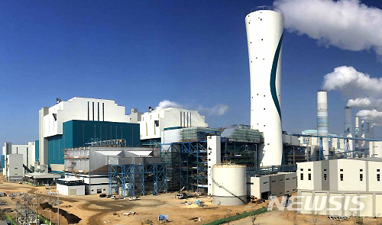
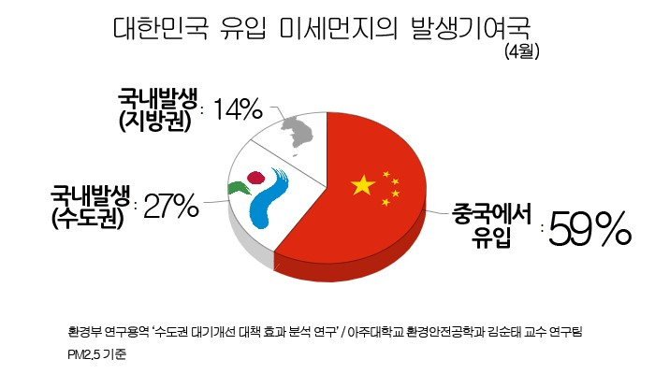
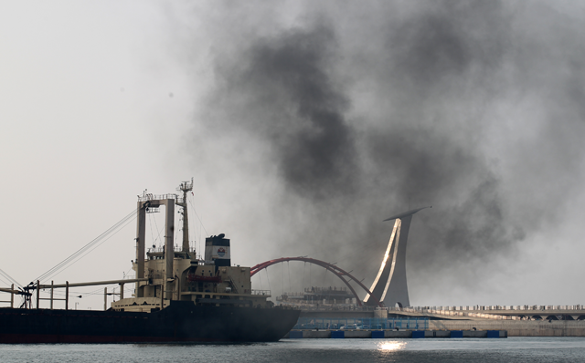
미세먼지 -
원인?
Notes:
대체 이런 해로운 미세먼지의 원인이 무엇인가하면, 간단명료하게 이것이다!라고 말할 순 없습니다만
화력발전이나 선박에서 나오는 매연이 주 유발 원인으로 알려져 있으며,
한국에 유입되는 미세먼지는 대부분이 중국에서 유입된다는 연구결과가 나왔습니다.

Slide 8

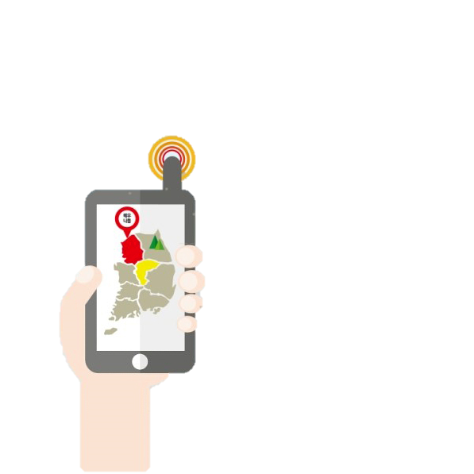
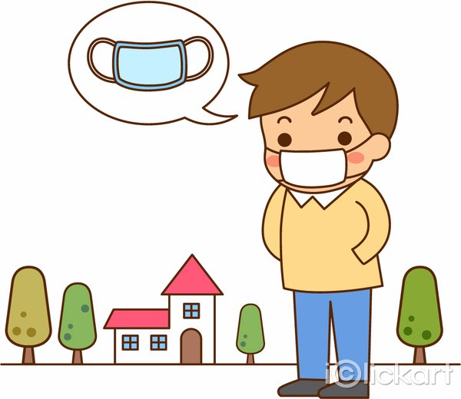

미세먼지 -해결 방법
Notes:
이러한 미세먼지를 근본적으로 해결할 수 있는 방법은 없으며, 물을 자주 마신다던가 외출할 때 마스크를 착용하는 등의 방식으로
유입되는 미세먼지를 최대한 줄이는 방법밖에 없습니다.
이러한 현실때문에, 저희는 미세먼지 농도의 정도를 보고, 심각할 땐 외출음을 삼가한다던지 마스크의 필요여부를 판단한다는 등의 서비스가 필요해 졌습니다.

Slide 9
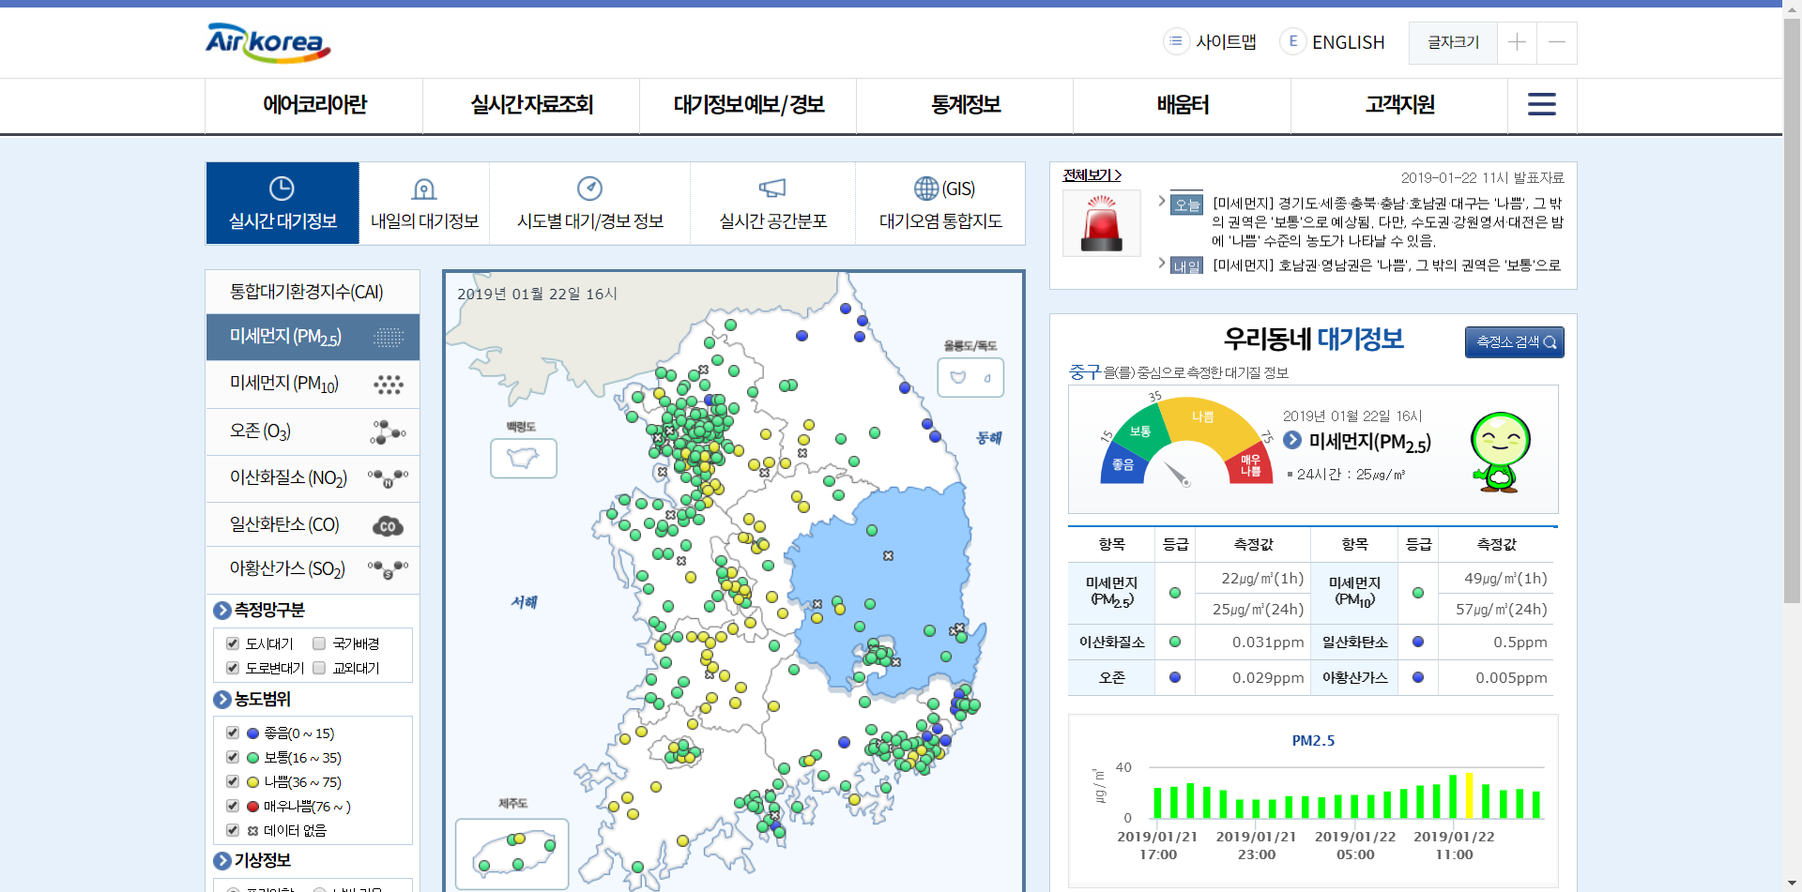
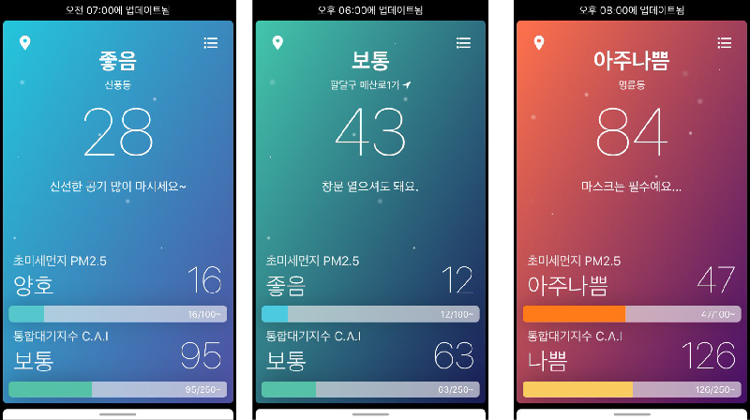
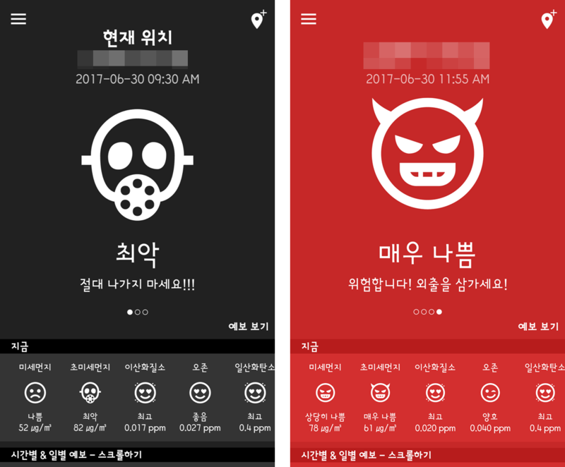
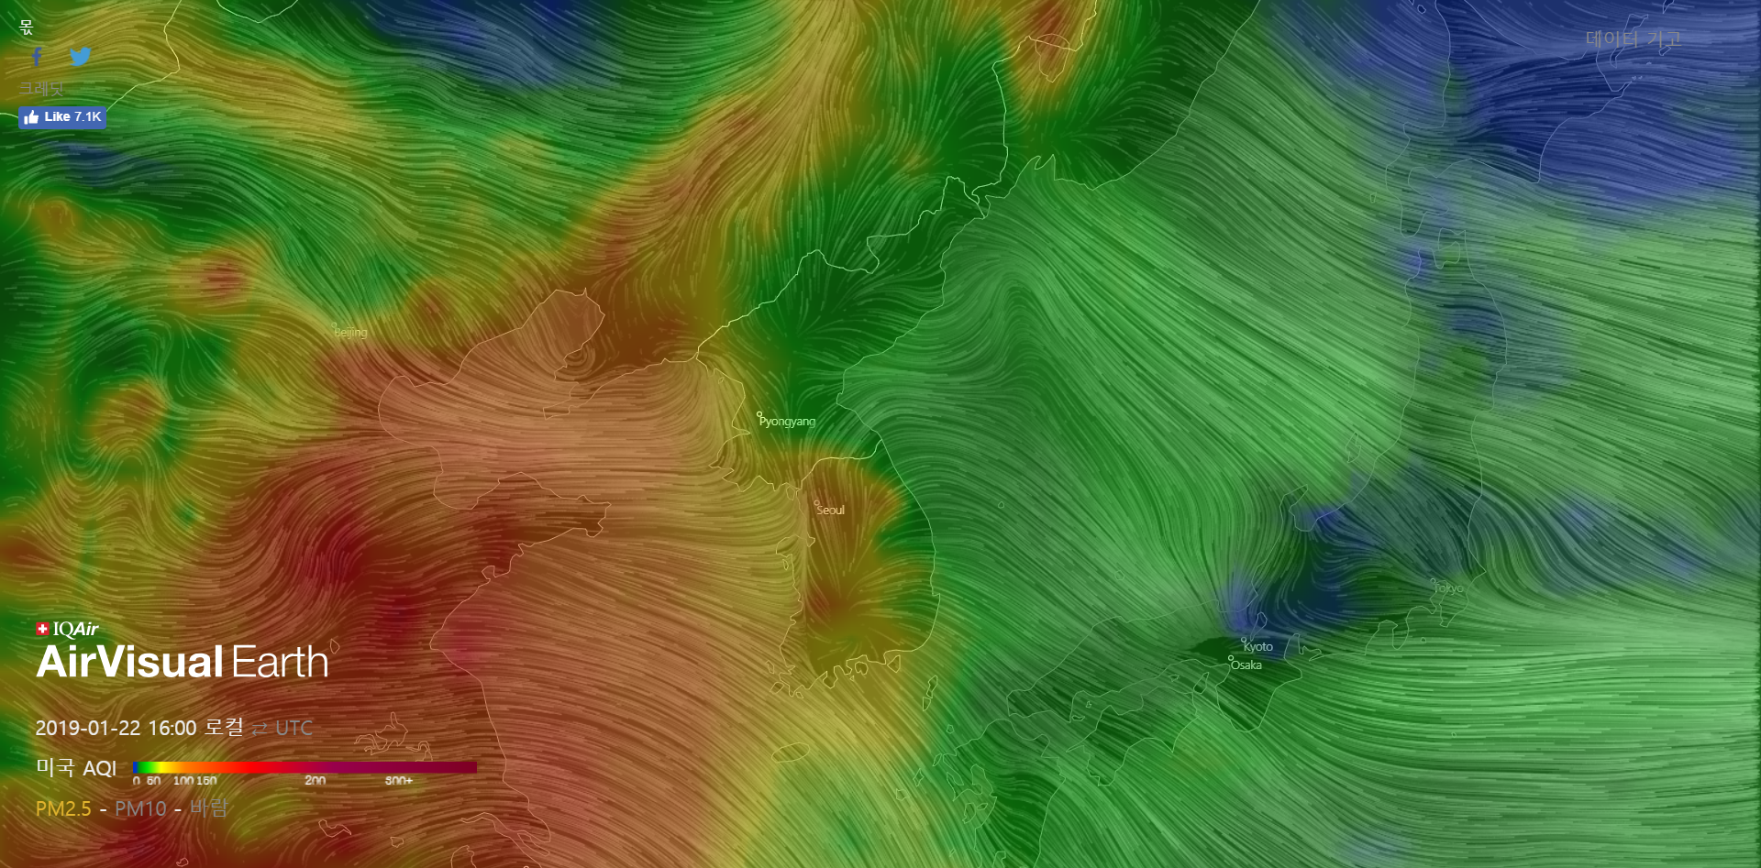
벤치마킹
문제점 有
Notes:
수요가 많아지다 보니 자연스레 미세먼지에 관한 서비스들이 이미 많이 나와있습니다.
하지만 이러한 서비스들에서는 문제점들이 있었습니다.
.

Slide 10
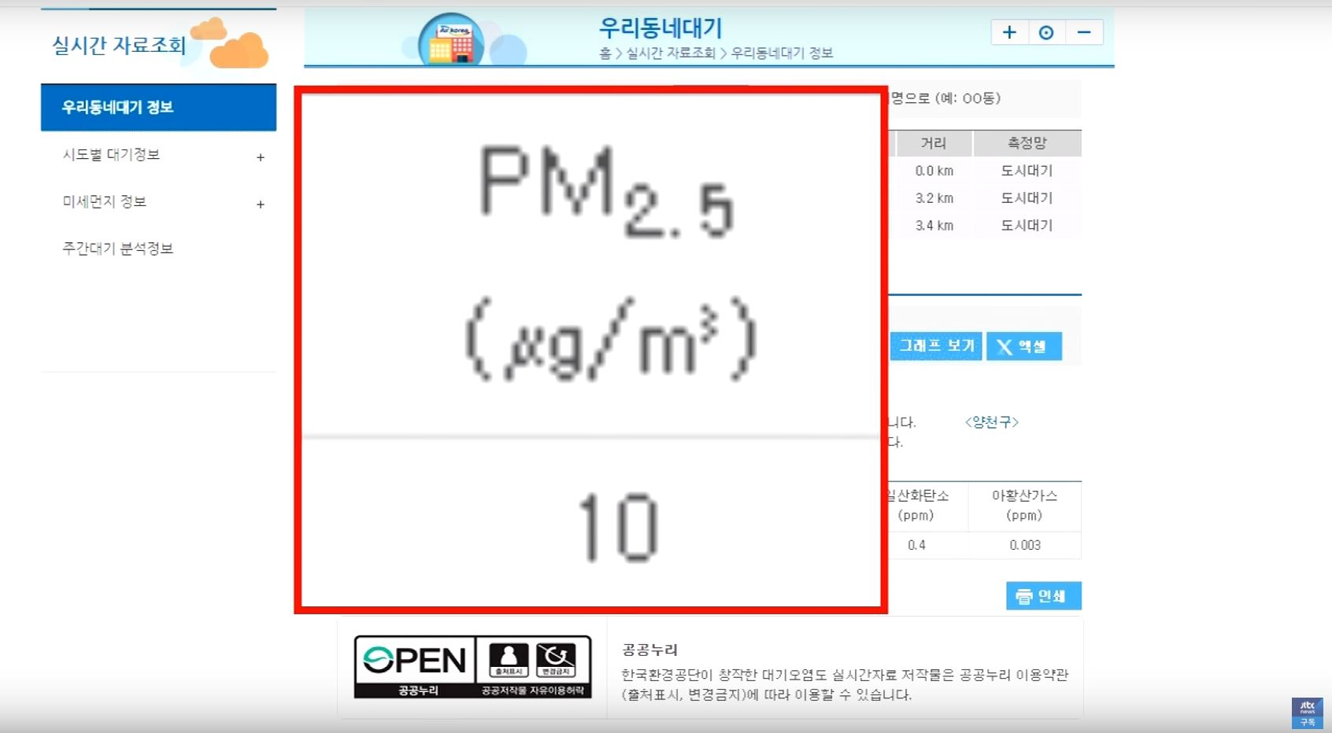
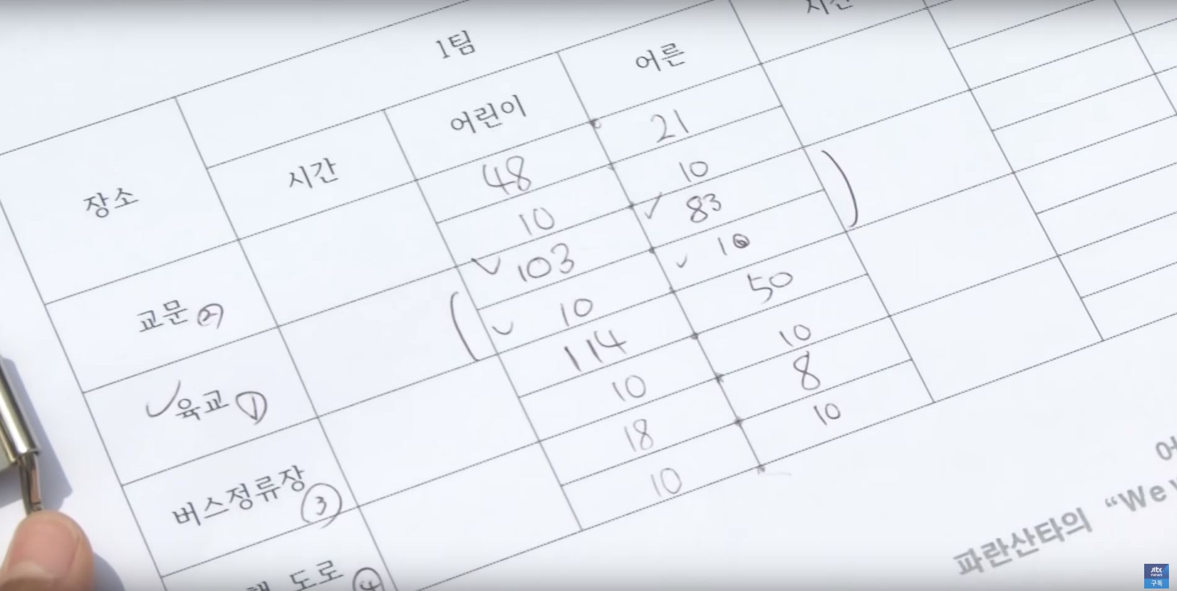
유사 서비스 -문제점
* 출처 : YOUTUBE JTBC 뉴스채널
Notes:
첫번째론 높이에 따라 미세먼지 농도가 다르게 측정되는 점이었습니다.
이 자료는 이날 당시 측정소에서 측정된 미세먼지의 농도와, 초등학생의 키 높이에서 측정한 미세먼지 농도의 차이입니다.
측정소에서 측정된 농도는 50으로 나와있었지만, 키 높이에서 측정된 미세먼지 농도는 현저한 차이를 보여주었습니다.

Slide 11
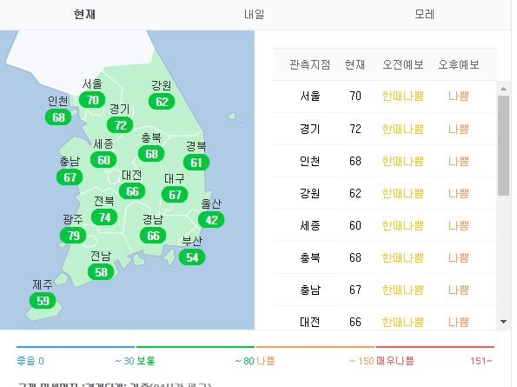
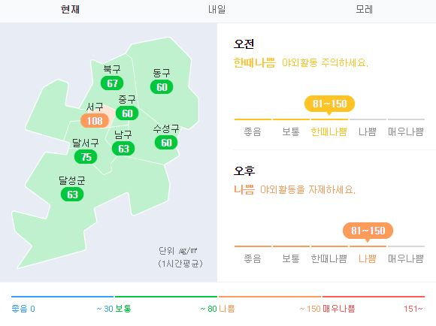
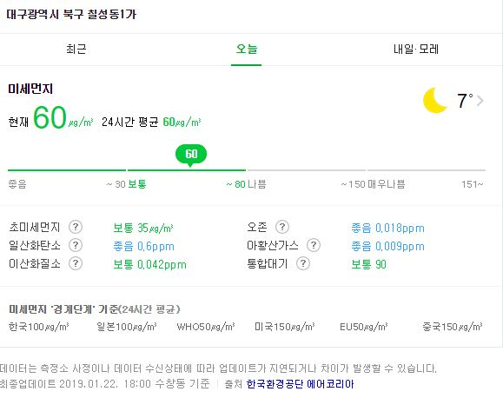
유사 서비스 -문제점
Notes:
두번째론 농도 측정 범위가 너무 넓다는 점입니다.
측정소가 하나밖에 없는 경우, 그 하나로 측정소가 수집한 데이터를 구나 동 전체의 미세먼지 현황으로 취급해버리기 때문에
범위가 너무 넓어져 자신이 알고싶어 하는 장소의 정확한 데이터를 알 방법이 없었습니다.
저희는 이러한 문제에 초점을 맞춰, 저희들이 실제로 호흡하는 높이에서 많이 활동하는 지역의 공기를 측정할 수 있고,
어느위치에서 이러한 데이터가 수집되었는지 명확하게 볼 수 있는 서비스를 개발하기로 하였습니다.

Slide 12
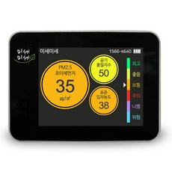
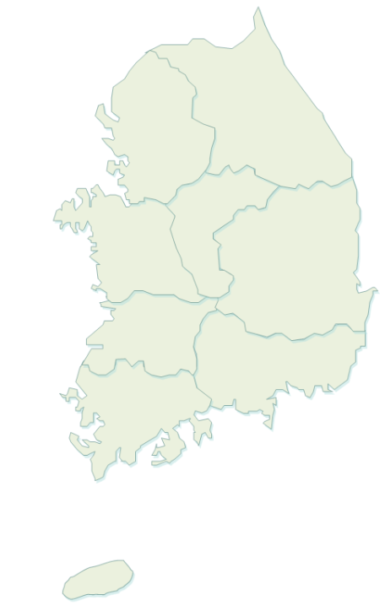






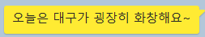
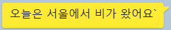
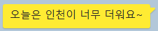
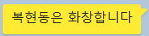
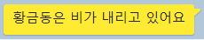
주요서비스1
주요서비스2
주요서비스3
- 미세먼지 관측 및 확인
- 관제 서비스
- 커뮤니티

Slide 13



주요 서비스1 - 미세먼지 관측
측정기
측정기
<실내>
<실외>
Notes:
먼저 대기오염 관측 입니다. 저희 대기오염 측정기는 실내용 / 실외용 두가지로 제작되어 설치됩니다.
공통적으로 온도와 습도, 미세먼지를 측정합니다. 거기에 부가적으로 실내용에는 이산화탄소, VOCs를 추가로 측정합니다.
사용자는 측정된 결과값을 볼 수 있으며 기준수치를 초과할 시에 경고와 함께 환기를 하라든지 등의 수치를 낮출 수 있는 해결방안을 알려줍니다.

Slide 14
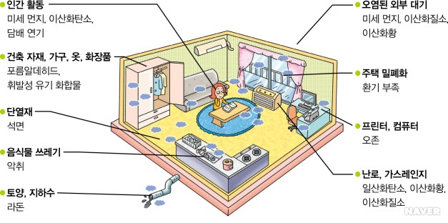
주요 서비스1 - 실내 문제점
Notes:
여기서 VOCs는 휘발성유기화합물 이라는 것으로서, 벤젠이나 포름알데히드 등 담배에 들어있는 발암물질이며,
집안의 가구나 물건, 건물의 건축자재 등에서 지속적으로 배출되는 물질입니다.
실외보다 실내에서 지내는 시간이 많고, 기본적으로 밀폐된 공간이기 때문에 미세먼지 뿐만 아니라 이산화탄소와 VOCs를 부가적으로 측정하기로 하였습니다.

Slide 15
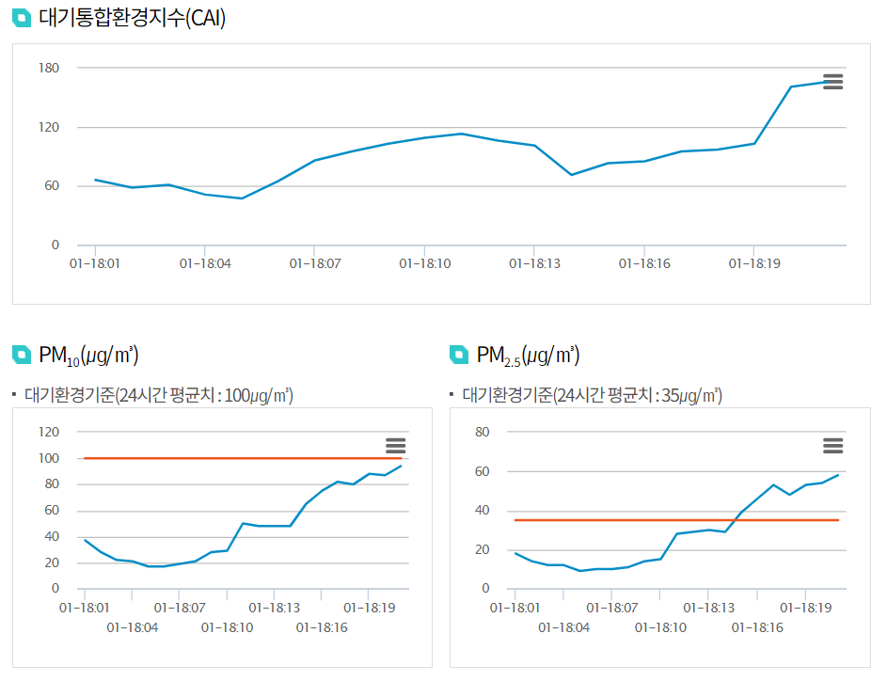




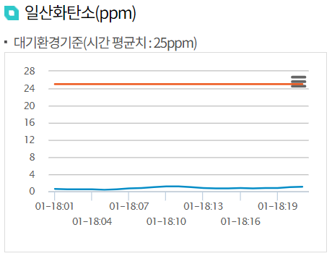
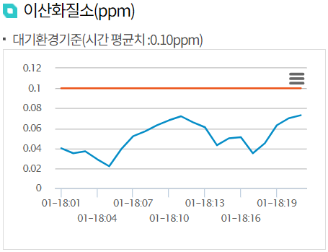
주요 서비스1 – 대기 정보 확인
도 시 동
주소
구분 ㅁ 미세먼지 ㅁ 이산화탄소 등
현재
1시간전
2시간전
Notes:
사용자는 웹과 모바일에서 관측된 정보를 확인할 수 있는데
웹에서는 이렇게 수집된 대기 정보를 원하는 장소 위주로 확인할 수 있으며

Slide 16






주요 서비스1 - 실내 정보 확인
환기가 필요합니다.
≡
木漏れ日
온·습도 | CO₂ | 미세먼지 | VOCs
로고
알림
≡
온·습도 | CO₂ | 미세먼지 | VOCs
특정수치
76㎍/㎥
Notes:
모바일에서는 사용자의 집에 설치된 정보를 중심으로 확인할 수 있으며 기준치 초과시 경고 알림을 보냅니다.

Slide 17
주요 서비스2 - 관제 서비스(B2B)
고장발생
<시리얼 넘버>
Notes:
다음은 관제 서비스입니다. 관제 서비스는 B2B와 B2C로 나누어집니다.
먼저 B2B의 관제 서비스는 대기오염 측정기의 설치와 전반적인 관리를 지원해 주는 서비스입니다.
사용자가 정한 기준에 따라 대기오염 측정기를 구분하고 웹에서 전체적인 측정기에 대한 미세먼지 농도를 확인해 차후 예방책에 반영될 수 있게 하고
미세먼지의 수치가 비정상적이거나 데이터가 송신되지 않는 경우 관리자에게 알림이 가고, 알림을 바탕으로 고장 신고를 할 수 있도록 하는 서비스를 제공합니다.

Slide 18
주요 서비스2 - 관제 서비스(B2B)
Notes:
사용자가 정한 기준에 따라 대기오염 측정기를 구분하고 웹에서 전체적인 측정기에 대한 미세먼지 농도를 확인해 차후 예방책을 세울 수 있게 도움을 줄 수 있습니다.

Slide 19




주요 서비스2 - 관제 서비스(B2C)
2019년 1월 18일 금요일 0℃ / 7℃
날씨
시각 | 24시 | 3시 | 6시 | 9시 | 12시 | 15시 | 18시 | 21시
기온
습도
미세먼지 (PM₁₀)
미세먼지 (PM_{2.5})
강수확률 | 20% | 10% | 10% | 1% | 2% | 2% | 2% | 10%
Notes:
B2C의 관제 서비스는 사용자의 지난 날의 날씨와 대기오염 정보를 볼 수 있게 해주고 그에 관한 예방책을 알려줍니다.

Slide 20
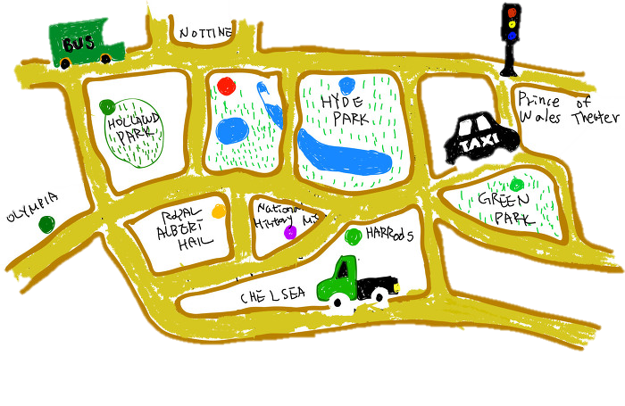
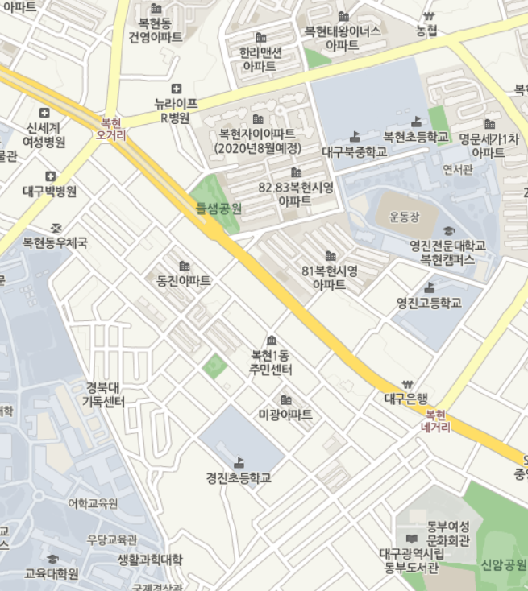



주요 서비스2 – 내 가족 모니터링(B2C)
90
85
80
99
77
Notes:
또 내가족 모니터링을 통해 자녀의 귀가시간에 해당 지역의 미세먼지 농도를 알 수 있으며

Slide 21
주요 서비스2 - 알림 서비스(B2C)
木漏れ日
사용자의
정보 입력
(출근,통근시간)
로고
사용자의
정보 입력
(출근,통근시간)
Notes:
사용자가 입력한 정보에 맞춰 미세먼지 농도를 받아볼 수 있습니다.

Slide 22
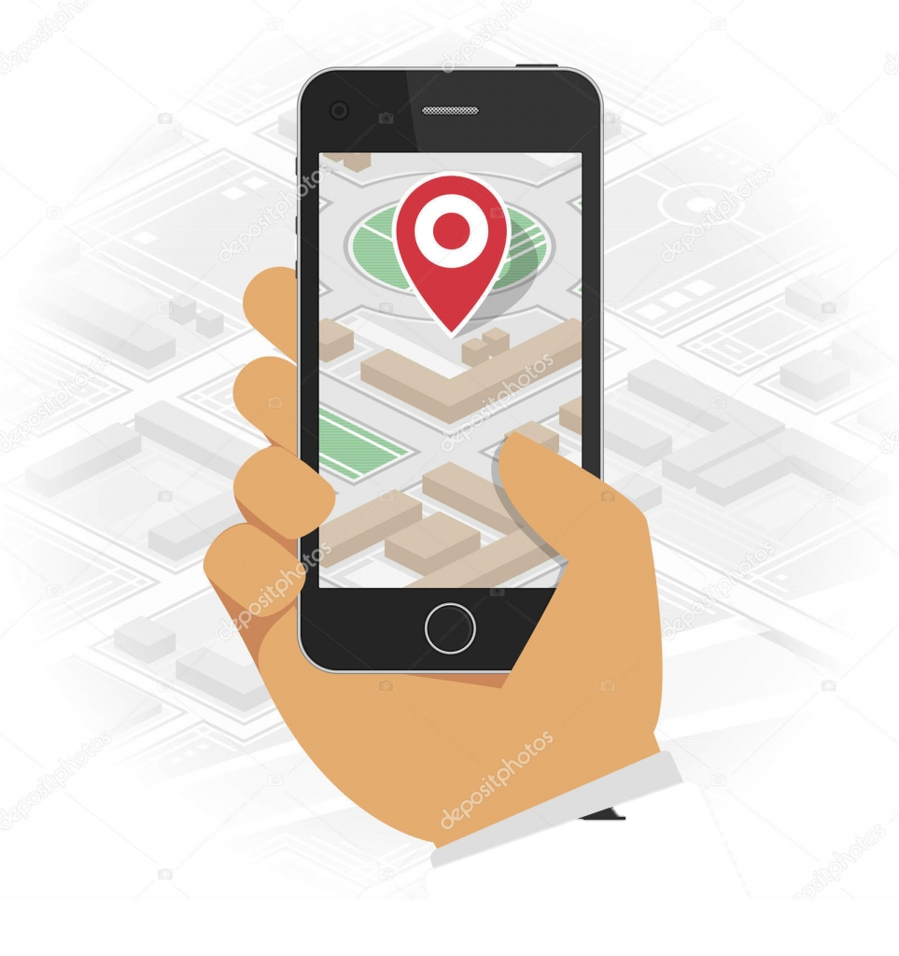
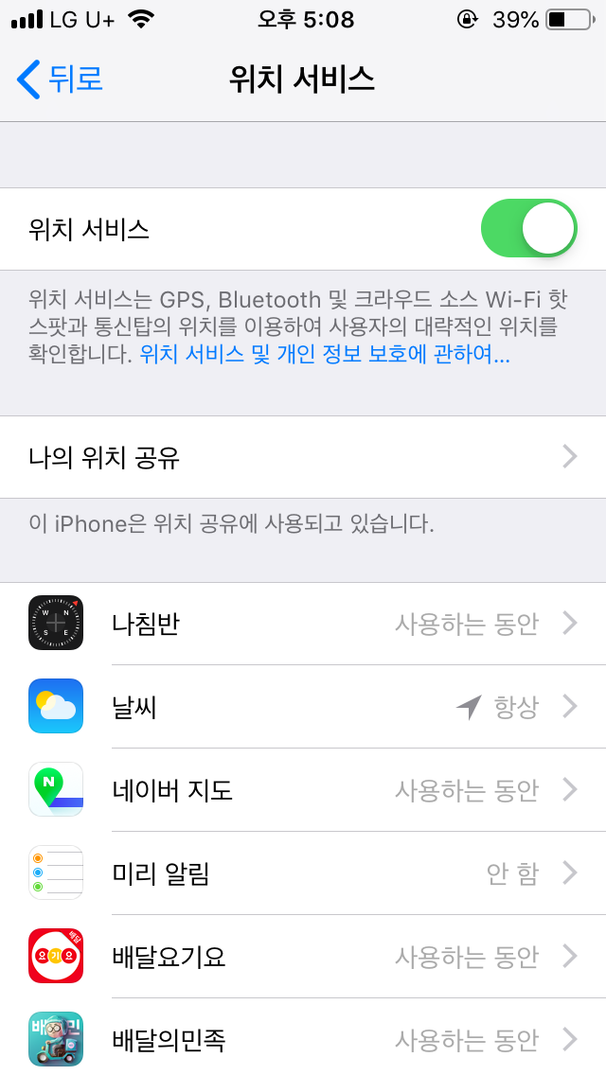
주요 서비스３ - 커뮤니케이션
GPS 위치정보 탐색
Notes:
마지막으로 커뮤니케이션 서비스입니다.
사용자는 GPS기능을 활성화하여 위치정보를 자동으로 탐색하여

Slide 23
주요 서비스３ - 커뮤니케이션
木漏れ日
도 시 동
주소
도 시 동
기간
로고
도 시 동
기간
제보목록
Notes:
다른 이용자들이 업로드한 날씨 현황을 지역에 맞게 확인할 수 있으며

Slide 24



주요 서비스３ - 커뮤니케이션
날씨
木漏れ日
도 시 동
주소
GPS정보
아이콘 설정
로고
GPS정보
식물
아이콘 설정
제보 내용
제보 내용
기타
Notes:
자신 또한 날씨 현황을 업로드 하여 남들에게 보여줄 수 있습니다.

Slide 25

주요 서비스３ - 커뮤니케이션
로고
木漏れ日
위치 기간
도 시 동 기 간 2019.01.01~
채팅공간
Notes:
또한 사용자끼리의 소통 공간을 만들어 데이터가 보여주는 값만이 아니라 사람들이 실제로 느끼는 날씨 현황도 공유하여 사용자들이 대기 정보에 대하여 조금 더 와닿을 수 있습니다.

Slide 26

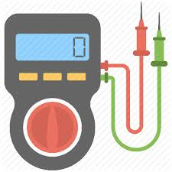











서비스 흐름도
Service
B2B
B2B
실내/외
미세먼지 관측
데이터 전송
실내/외 대기
정보 확인
미세먼지
기록 조회
제품관리
데이터관리
커뮤니티
실외
온습도, 미세먼지
실내
CO₂, VOCs, 미세먼지, 온습도
알림 서비스
오류 알림
Notes:
서비스 흐름도입니다.
첫번째론 측정 서비스,
두번째 관제 서비스에서는 B2B의 서비스로서 전송받은 데이터로 제품 관리 및 데이터 관리 및 오류 알람
B2C의 서비스로서 실내/외 대기정보 확인, 미세먼지 기록 조회, 알림 서비스
마지막으론 커뮤니티 서비스가 제공됩니다.

Slide 27

























사용기술
FRONT-END
BACK-END
APP
+
+
HARDWARE
+
Notes:
다음은 사용 기술입니다.
사용기술로는 프론트엔드에서는 데이터 시각화를 위한 d3.js와 다양한 처리를 위한 vue.js
백엔드에선 aws ec2, 서버는 apache, 디비는 mysql,
어플은 웹앱으로 만들기 위해 PWA
하드웨어는 아두이노를 사용하고 통신을 위해 로라통신을 사용합니다.

Slide 28

기대효과
기업 차원에서 사회문제인 미세먼지를 마케팅으로 사용가능
포괄적인 범위가 아닌 바로 자신의 집 앞 미세먼지를 확인가능
정부 차원에서 정책, 대책 수립 시 지표로 사용가능
Notes:
다음으로는 기대 효과입니다.

Slide 29

개발일정
2
3
4
5
개발환경 구축
클래스 설계
DB설계
아두이노 설계
프로토타입 테스트 및 디버깅
주요 서비스 개발
Notes:
저희 개발 일정으로는 2월에 개발환경 구축, 클래스 설계 및 디비설계, 아두이노를 설계하고
3월과 4월 주요 서비스를 개발할 계획입니다.
그리고 5월달에 프로토타입의 테스트 및 디버깅을 할 예정입니다.

Slide 30
Q & A
Notes:
발표 들어주셔서 감사합니다.

Slide 31
감사합니다
8조
ドンマイ
Notes:
발표 들어주셔서 감사합니다.

